Slide 1

CHÀO MỪNG CÁC EM ĐẾN VỚI TIẾT HỌC
MÔN: LỊCH SỬ 7
GIÁO VIÊN: NGUYỄN THÙY LINH

Slide 2

Tiết 53 + 54 + 55 + 56
BÀI 25
PHONG TRÀO TÂY SƠN

Slide 3

PHONG TRÀO TÂY SƠN
1. Khởi nghĩa Tây Sơn bùng nổ
2. Diễn biến cuộc khởi nghĩa
3. Nguyên nhân thắng lợi và ý nghĩa lịch sử

Slide 4



1. Khởi nghĩa Tây Sơn bùng nổ

Slide 5

Nêu những nét chính về tình hình chính quyền họ Nguyễn ở Đàng Trong?

Slide 6
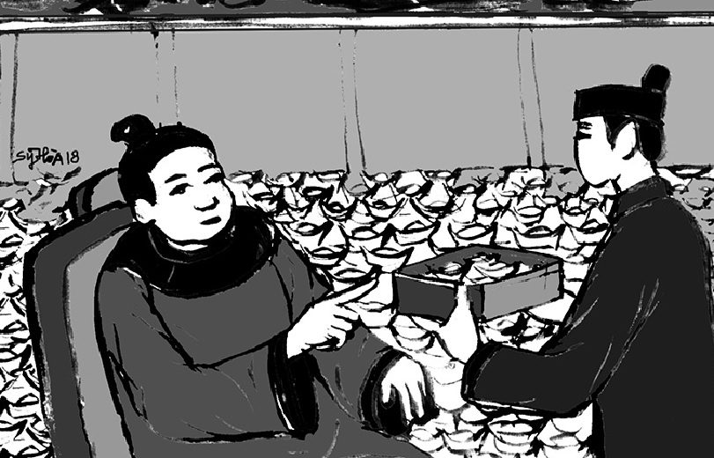
Không chỉ thao túng về chính trị, Trương Phúc Loan còn nắm giữ nguồn tài chính của cả xứ Đàng Trong, khi tham gia quản lý bộ Hộ, Quản cơ Trung tượng kiểm Tàu vụ (lo việc thông thương với tàu bè quốc tế). Những việc thu thuế ở các cảng sông, cảng biển quan trọng và thu thuế các nguồn tài nguyên, khoáng sản đến việc bán quan, chạy ngục, sưu cao thuế nặng... đã đem lại cho Trương Phúc Loan một nguồn tài sản khổng lồ. Vàng bạc, châu báu, vật báu, gấm vóc, vườn ruộng, nhà cửa, tôi tớ, ngựa trâu..., không biết bao nhiêu mà kể. Lính sở quản mỗi năm phải nộp đến 5 gánh dây mây để thay những dây xâu tiền cũ đã mục nát. Có năm nước ngập lụt vào tận dinh thự của Phúc Loan ở Phần Dương, sau khi nước rút vàng bạc được đem ra phơi cho khô ráo, sáng rực cả một góc trời. Trương Phúc Loan “ngày càng kiêu rồng, tham lận tàn nhẫn, làm bậy không sợ ai, người đời bấy giờ gọi Loan là Trương Tần Cối").
Trương Phúc Loan sinh trưởng trong một gia dình tuần kiệt ở huyện Tống Sơn (Thanh Hóa)). Ông là con thứ của Thái bảo Phan quốc công Trương Phúc Phan và là cậu ruột của Chúa Vũ vương Nguyễn Phúc Khoát.
Sau khi lên ngôi Chúa, Định vương Nguyễn Phúc Thuần đã phong Trương Phúc Loan là Quốc phó. Từ đây, Trương Phúc Loan “làm mưa làm gió” trong triều ngoài quận, khiến xứ Đàng Trong rơi vào tình cảnh khủng hoảng trầm trọng.

Slide 7
Sự mục nát của chính quyền PK đã dẫn đến những hậu quả gì cho nông dân và các tầng lớp khác?

Slide 8
1. Khởi nghĩa Tây Sơn bùng nổ
a. Nguyên nhân:
Sự mục nát của chính quyền họ Nguyễn dẫn tới:
+ Đời sống nhân dân vô cùng cực khổ
+ Nỗi bất bình oán giận của các tầng lớp xã hội đối với chính quyền họ Nguyễn ngày càng cao.
mùa xuân 1771, khởi nghĩa nông dân Tây Sơn bùng nổ
b. Nghĩa quân Tây Sơn
- Lãnh đạo: 3 anh em Tây Sơn

Slide 9
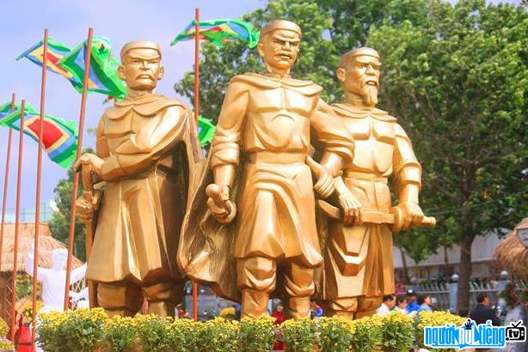
Nêu những hiểu biết của em về ba anh em Tây Sơn?
Tượng “Tây Sơn tam kiệt” trong khu vực Đường hoa thanh niên ở TP Quy Nhơn, tỉnh Bình Định

Slide 10
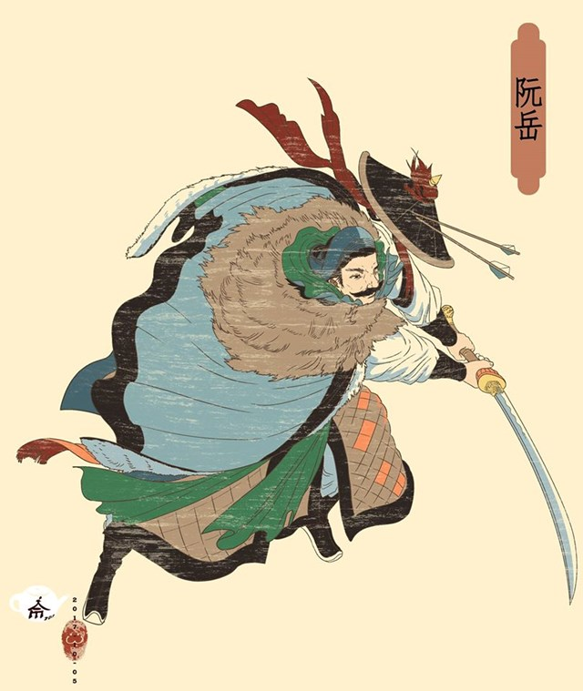
Nguyễn Nhạc tên đầy đủ là Nguyễn Văn Nhạc, là người đã sáng lập nên nhà Tây Sơn, trị vì đất nước từ năm 1778 đến năm 1788, với hiệu là Thái Đức Hoàng Đế. Năm 1789, ông bỏ đế hiệu và nhường ngôi cho em trai là Quang Trung (Nguyễn Huệ), còn ông giữ tước hiệu Tây Sơn vương. Ông và hai người em trai của mình là Nguyễn Huệ và Nguyễn Lữ, còn được gọi là Anh em tây sơn hay Tây Sơn tam kiệt, là những người đã đứng lên lãnh đạo cuộc khởi nghĩa Tây Sơn, chấm dứt cuộc nội chiến giữa nhà Nguyễn ở phía Nam và nhà Trịnh ở phía Bắc, lật đổ hai tập đoàn này và nhà Hậu Lê.
Ông là người có công rất lớn đối với khởi nghĩa Tây Sơn giai đoạn đầu

Slide 11
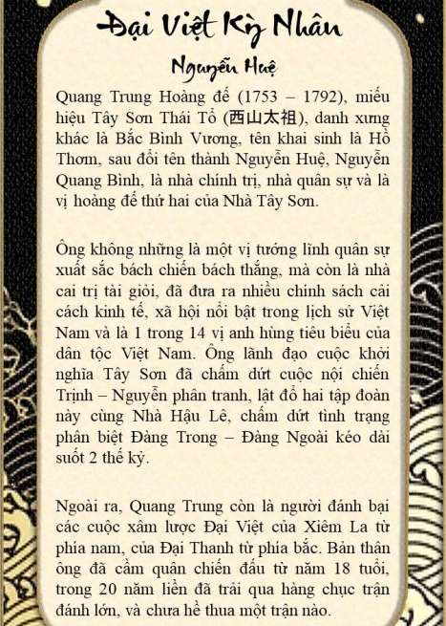
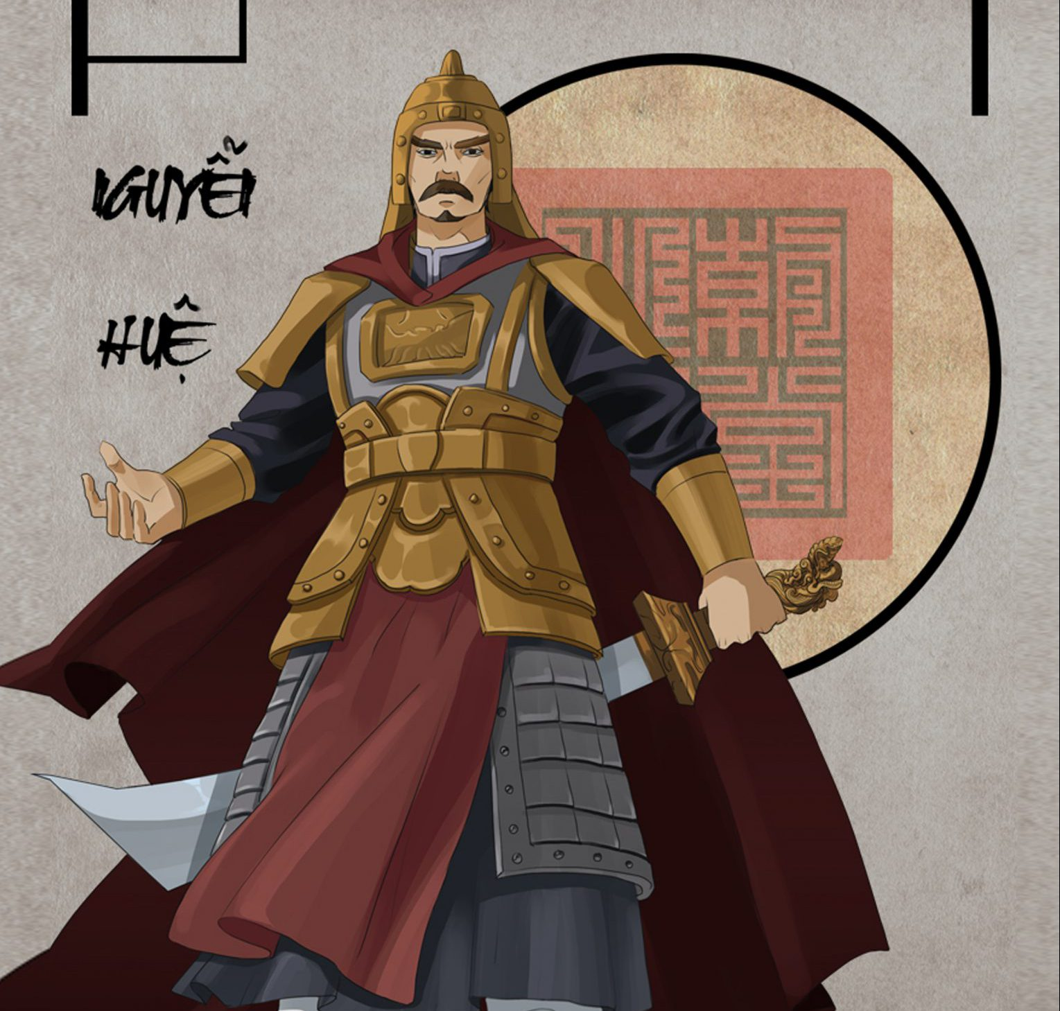

Slide 12
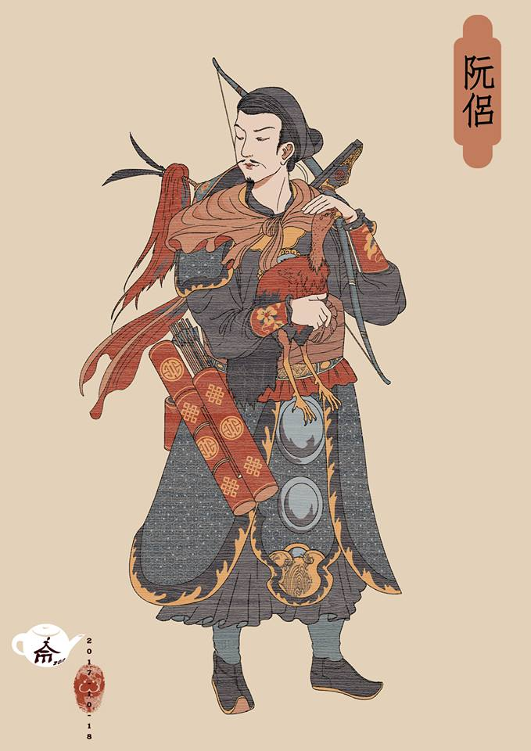
Ông thường được miêu tả là một người ôn hòa, dáng người mảnh khảnh theo học văn võ cùng một thầy với hai người anh. Ông thường hay đi xa giao du đây đó quen biết rộng, lấy nghề thuốc giúp người nên dân chúng gọi ông là thầy tư Lữ. Tương truyền ông xuất gia Minh giáo hay đạo Mani, biết dùng yêu thuật lại hay lên vùng thượng đạo chữa bệnh trừ tà, người Thượng rất kính sợ ông mà tuân theo, vì vậy khi Tây Sơn khởi nghĩa việc xây dựng lực lượng ban đầu không thể không kể đến tay ông.
Không những tham gia xây dựng lực lượng, Nguyễn Lữ còn góp công trong nhiều trận đánh quan trọng thời kì đầu giúp quân Tây Sơn đánh bại chúa Nguyễn tiêu diệt gần hết gia tộc này, chỉ trừ Nguyễn Ánh.

Slide 13
Trình bày những nét chính về nghĩa quân Tây Sơn?
Căn cứ
Khẩu hiệu
Lực lượng

Slide 14
- Căn cứ:
Tây Sơn Thượng Đạo, sau chuyển xuống Tây Sơn hạ đạo
Lấy của người giàu chia cho người nghèo
- Khẩu hiệu
Xóa nợ cho nông dân
Bãi bỏ nhiều thứ thuế
Nông dân
- Lực lượng
Thợ thủ công, thương nhân
Hào mục địa phương

Slide 15
2. Diễn biến cuộc khởi nghĩa

Slide 16
THẢO LUẬN NHÓM
Em hãy nghiên cứu SGK và chọn ra những sự kiện tiêu biểu của cuộc khởi nghĩa từ năm 1773 đến năm 1788

Slide 17
Thời gian | Sự kiện
1771
9/1773
1774
1776 - 1783
1777
1785
1786
7/1786
Giữa 1788

Slide 18
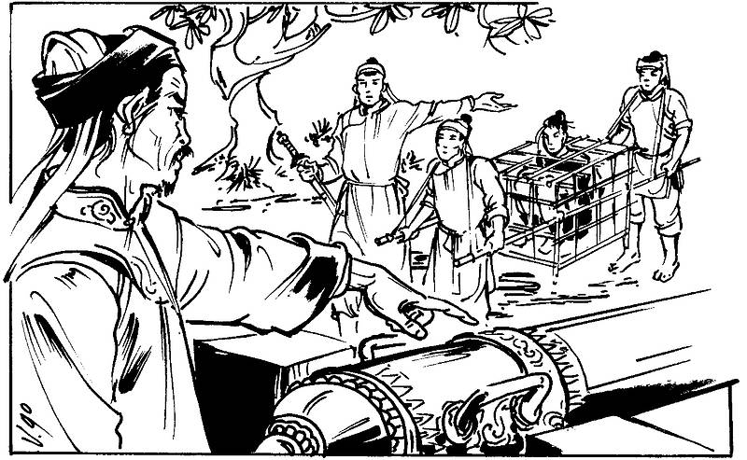

9/1773
Nguyễn Nhạc ngồi vào cũi, giả bị nhân dân bắt đem nộp cho quan tỉnh

Slide 19
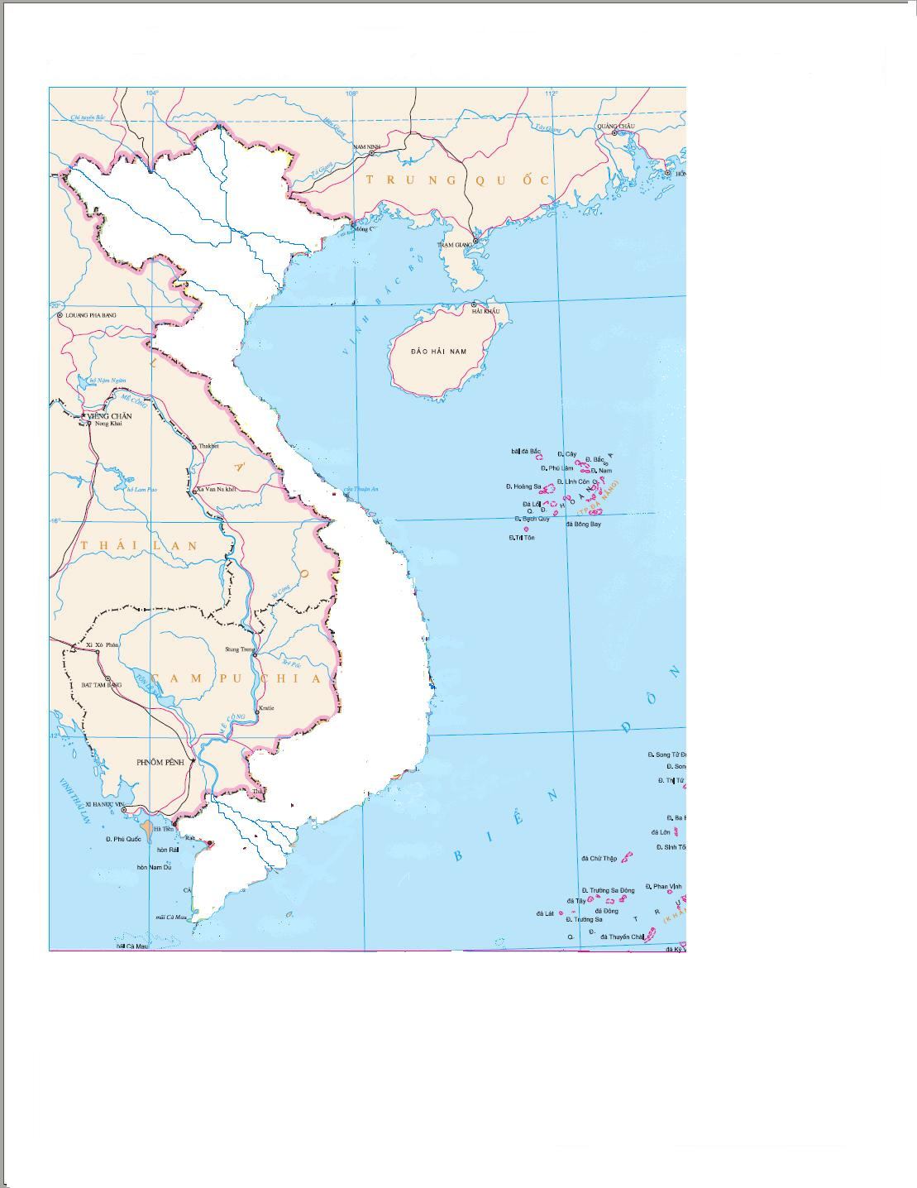
Quân Trịnh
Nơi kiểm soát của nghĩa quân Tây Sơn
THĂNG LONG
PHÚ XUÂN
QUẢNG NAM
Em có nhận xét gì về tình thế của nghĩa quân Tây Sơn lúc bấy giờ?
Tây Sơn
BÌNH THUẬN
GIA ĐỊNH
Quân Nguyễn
Lược đồ khởi nghĩa Tây Sơn

Slide 20
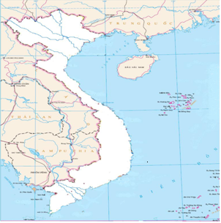
THĂNG LONG
Quân Trịnh
S. Gianh
◉
PHÚ XUÂN
QUẢNG NAM
TÂY SƠN
QUY NHƠN
◉
1774
BÌNH THUẬN
GIA ĐỊNH
◉
CẦN THƠ
Quân Nguyễn

Slide 21
Em hãy đóng vai Nguyễn Nhạc và đưa ra quyết định trong hoàn cảnh này và thuyết phục tướng lĩnh lý do vì sao chọn phương án này!

Slide 22
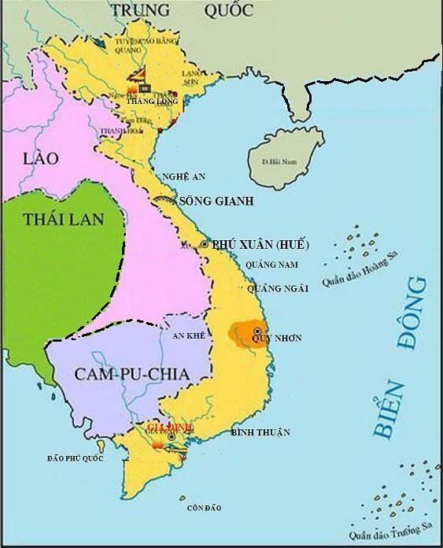
XIÊM
CHÂN LẠP
Phú Yên
GIA ĐỊNH
1776-1783

Slide 23
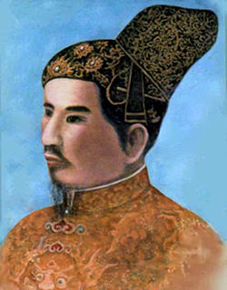
Nguyễn Ánh (hay Nguyễn Phúc Ánh), sinh năm 1762, là con của hoàng tử Nguyễn Phúc Côn, là cháu của vị chúa Nguyễn cuối cùng (Nguyễn Phúc Thuần). Sau khi chúa Nguyễn bị quân Tây Sơn giết, Nguyễn Ánh đã chạy ra Côn Đảo, lại bị truy đuổi chạy ra Phú Quốc…. Không cam chịu thất bại trước quân Tây Sơn, Nguyễn Ánh đã tìm mọi cách và nhiều lân tấn công quân Tây Sơn nhưng đều thất bại. Sau này Nguyễn Ánh trở thành vua của triều Nguyễn.
Chân dung của Nguyễn Ánh
(vua Gia Long)

Slide 24
THĂNG LONG
S. Gianh
◉
PHÚ XUÂN
Xiêm
QUẢNG NAM
TÂY SƠN
QUY NHƠN
◉
◉
Phú Yên
BÌNH THUẬN
GIA ĐỊNH
◉
Phú Quốc
◉
CẦN THƠ
◉
CÔN ĐẢO

Slide 25
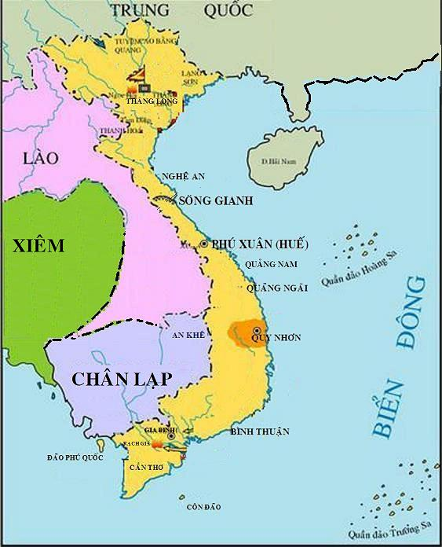
3 vạn quân
Phú Yên
GIA ĐỊNH
RẠCH GIÁ
2 vạn quân
CẦN THƠ
LƯỢC ĐỒ QUÂN XIÊM TIẾN QUÂN VÀO GIA ĐỊNH
(NĂM 1784)

Slide 26
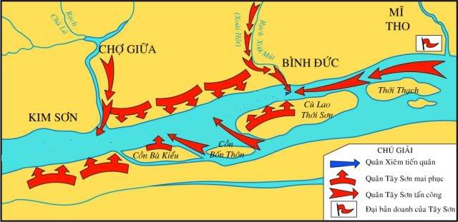

Slide 27
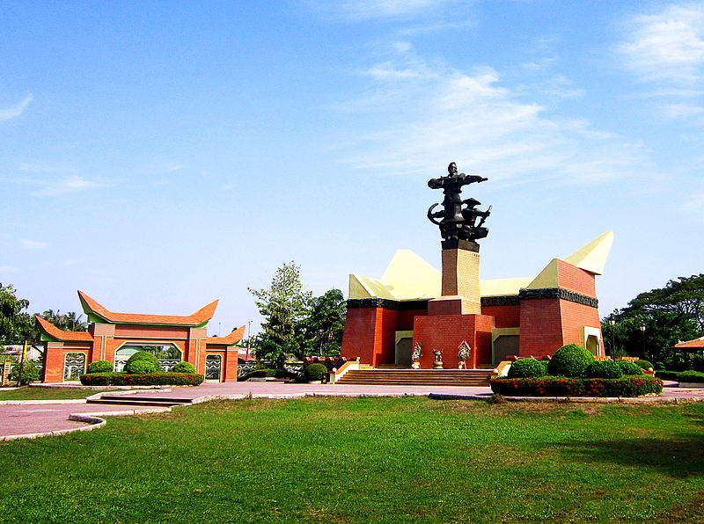
Khu di tích chiến thắng Rạch Gầm-Xoài Mút

Slide 28
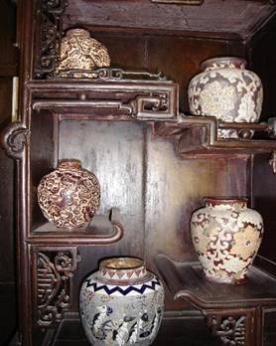
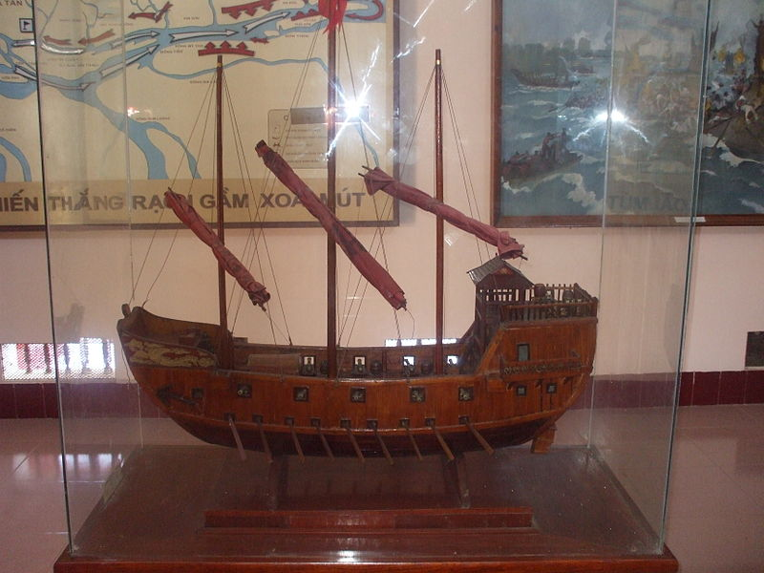
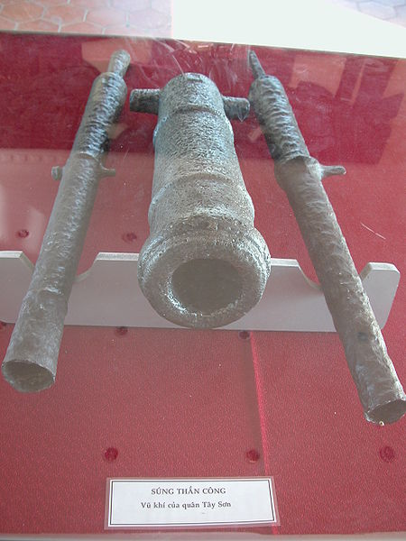
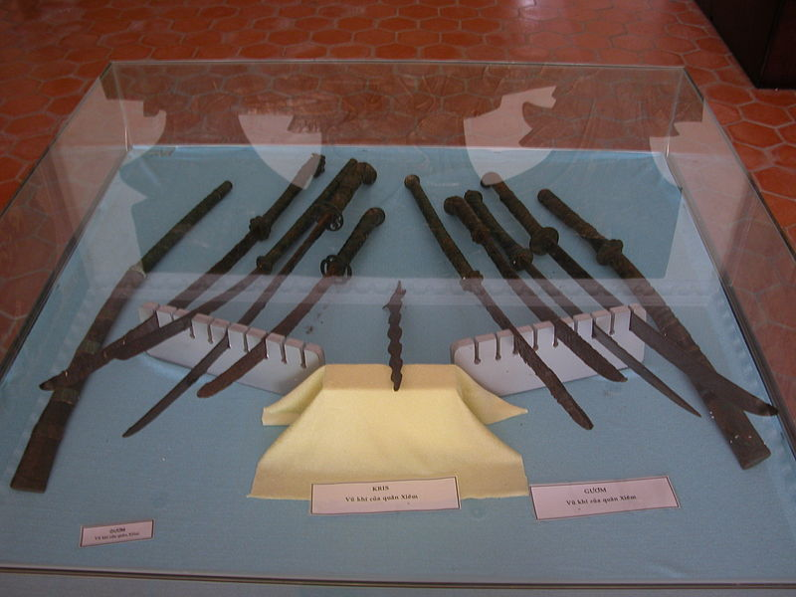
Vũ khí của quân Xiêm
Đồ gốm sứ liên quan đến trận chiến
Rạch Gầm-Xoài Mút
Mô hình tàu chiến của thủy quân
Tây Sơn
Súng thần công của quân Tây Sơn

Slide 29
Dựa vào nội dung vừa tìm hiểu, em hãy nối cột thời gian với cột sự kiện sao cho chính xác về khởi nghĩa Tây Sơn từ 1771 đến giữa 1788
Chính quyền họ Nguyễn bị lật đổ
1771
Hạ thành Phú Xuân, giải phóng Đàng Trong
9/1773
Hạ thành Quy Nhơn
1774
Thu phục được Bắc Hà
1776 - 1783
1777
4 lần đánh vào Gia Định
1785
Nghĩa quân kiểm soát từ Quảng Nam đến Bình Thuận
1786
Khởi nghĩa nông dân Tây Sơn bùng nổ.
7/1786
Lật đổ chính quyền họ Trịnh ở Đàng Ngoài
Giữa 1788
Chiến thắng Rạch Gầm – Xoài Mút

Slide 30
Thời gian | Sự kiện
1771
Khởi nghĩa nông dân Tây Sơn bùng nổ.
9/1773
Hạ thành Quy Nhơn
Nghĩa quân kiểm soát từ Quảng Nam đến Bình Thuận
1774
1776 - 1783
4 lần đánh vào Gia Định
1777
Chính quyền họ Nguyễn bị lật đổ
1785
Chiến thắng Rạch Gầm – Xoài Mút
1786
Hạ thành Phú Xuân, giải phóng Đàng Trong
7/1786
Lật đổ chính quyền họ Trịnh ở Đàng Ngoài
Giữa 1788
Thu phục được Bắc Hà

Slide 31
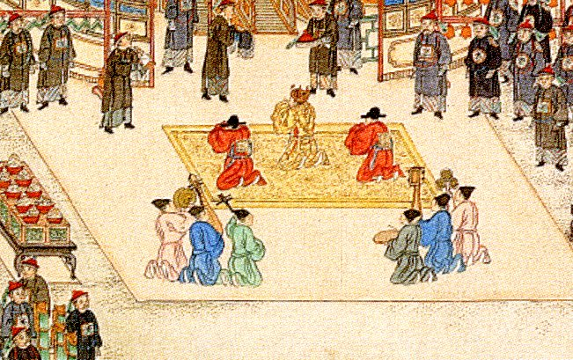
Lê Chiêu Thống cầu viện nhà Thanh

Slide 32
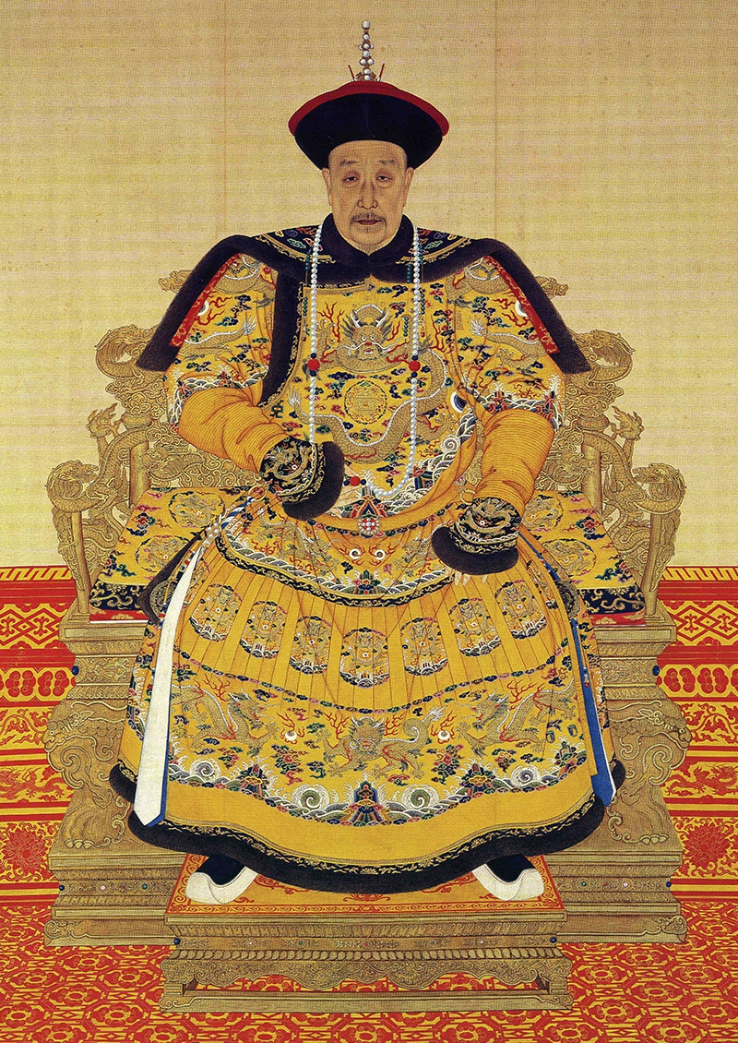
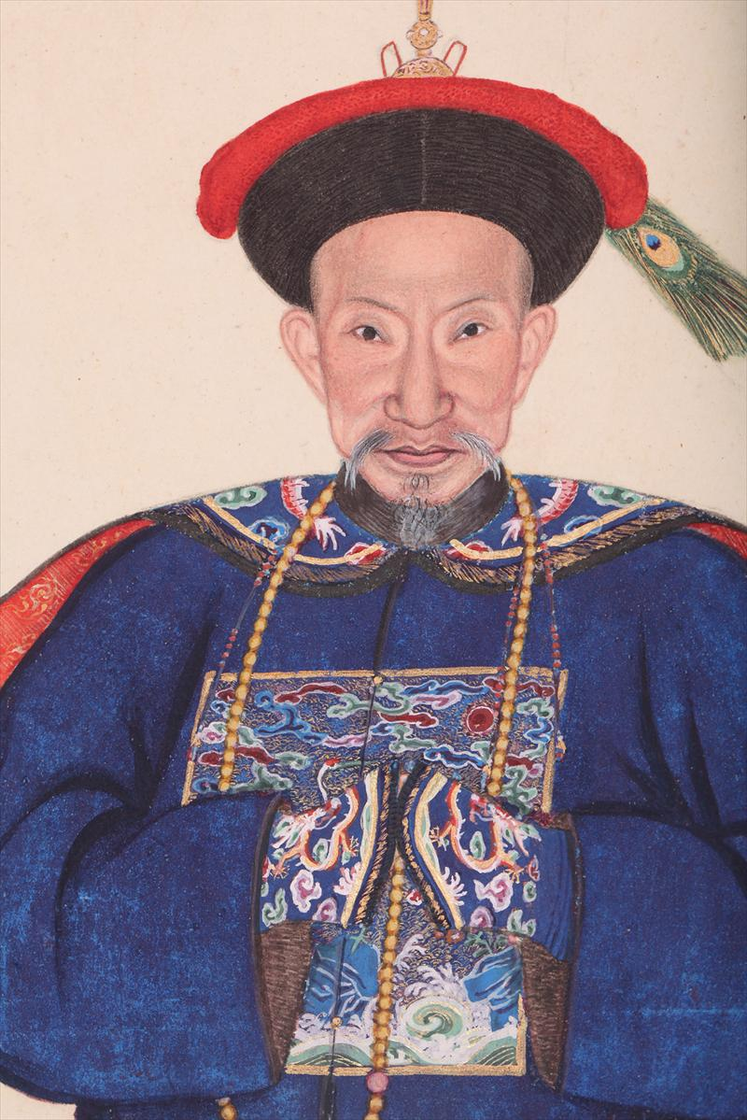
29 VẠN QUÂN THANH
TỔNG ĐỐC LƯỠNG QUẢNG
TÔN SĨ NGHỊ
CÀN LONG

Slide 33
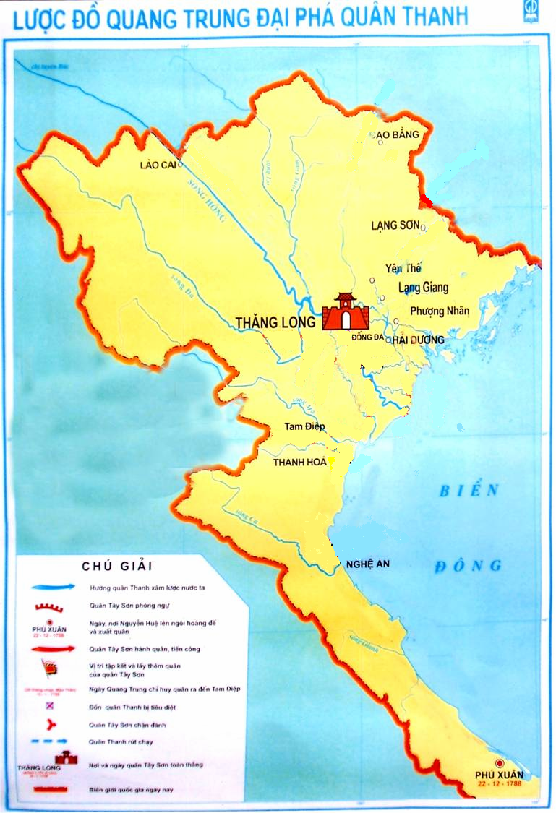
Sầm Nghi Đống
Ô Đại Kinh
Tôn Sĩ Nghị
TUYÊN QUANG
SƠN TÂY

Slide 34
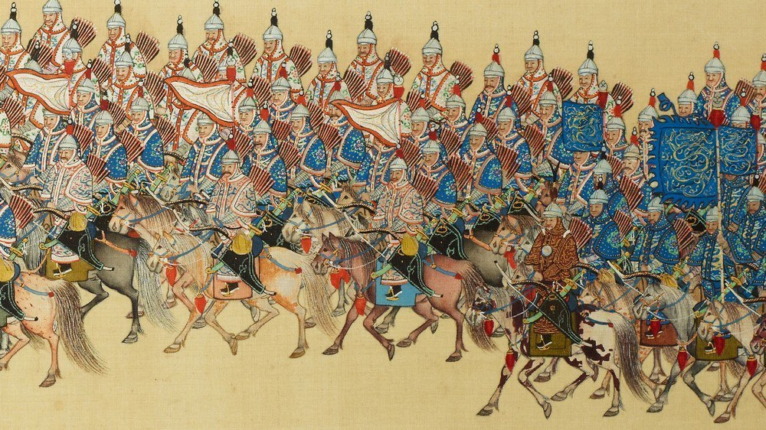
QUÂN THANH TIẾN VÀO THĂNG LONG

Slide 35
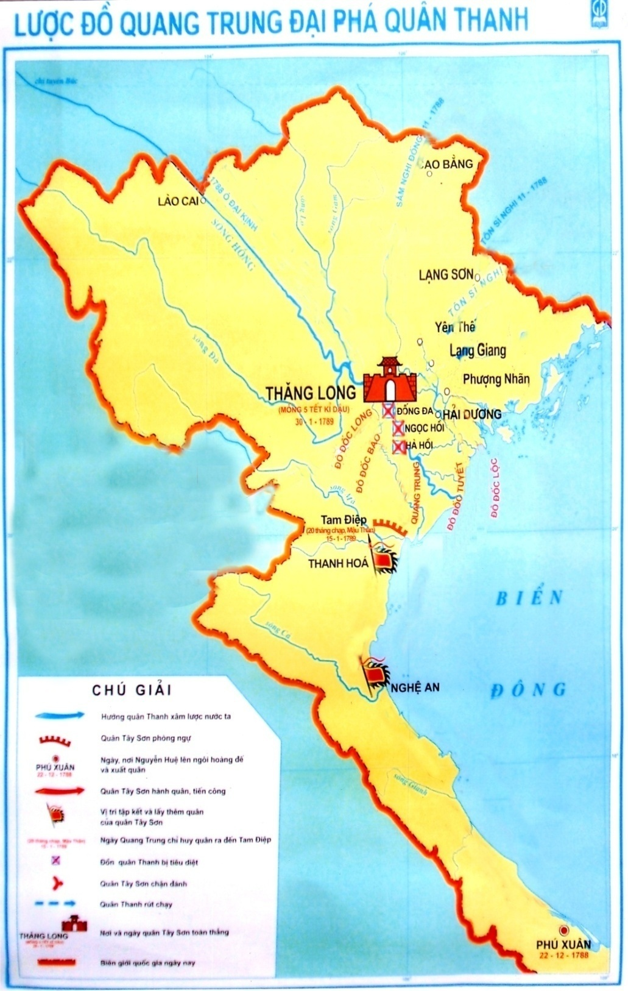

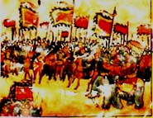
Lược đồ Quang Trung tiến quân ra Bắc

Slide 36
CÂU HỎI
*Câu hỏi 2
Tại sao lúc lấy được chính quyền từ tay họ Trịnh, Nguyễn Huệ lại không lên ngôi, mà bây giờ mới lên ngôi?
Câu hỏi 1
Việc Nguyễn Huệ lên ngôi hoàng Đế có ý nghĩa gì?
Trả lời:
-Tập hợp được lòng dân, tạo sức mạnh đoàn kết dân tộc
-Khẳng định chủ quyền dân tộc và cho quân Thanh biết rằng nước ta có chủ
Trả lời :Lúc tiến quân ra bắc, Nguyễn Huệ lấy khẩu hiệu
“ Phù Lê diệt Trịnh ” Bây giờ vua Lê bán nước, quân Thanh xâm lược nên Nguyễn Huệ lên ngôi là hợp lòng nguời

Slide 37

“Đánh cho để dài tóc,
Đánh cho để đen răng,
Đánh cho nó chích luân bất phản,
Đánh cho nó phiến giáp bất hoàn,
Đánh cho sử tri Nam quốc anh hùng chi hữu chủ”.

Slide 38
Vì sao Quang Trung quyết định tiêu diệt quân Thanh vào dịp Tết Kỉ Dậu?

Slide 39
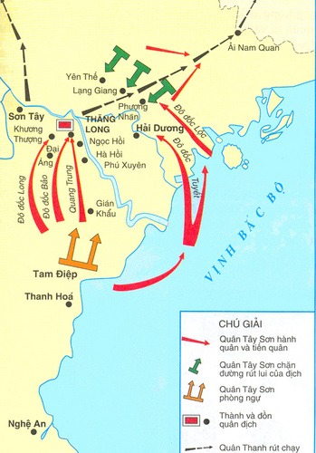
Từ Tam Điệp, Quang Trung tiến quân ra Bắc, chia làm 5 đạo. đạo chủ lực do Quang Trung chỉ huy tiến về thăng long, đạo thứ 2 và 3 đánh vào tây nam thăng long. Đạo thứ 4 tiến ra Hải dương, đạo thứ 5 tiến lên Lạng Giang chặn đường rút lui của địch.

Slide 40
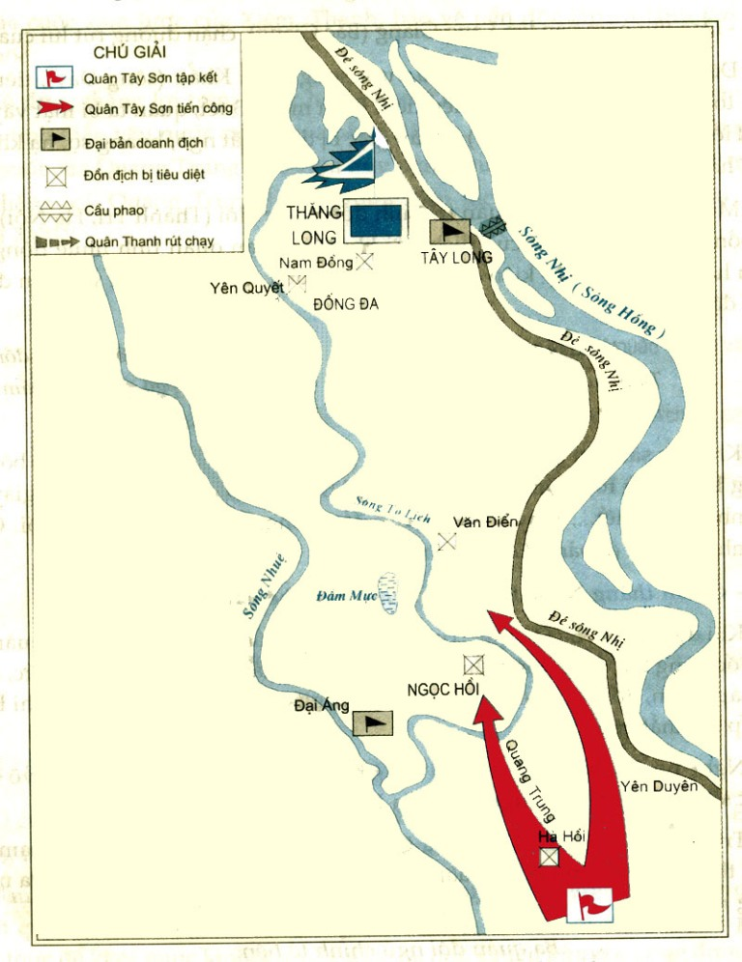





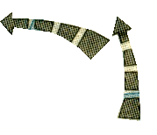
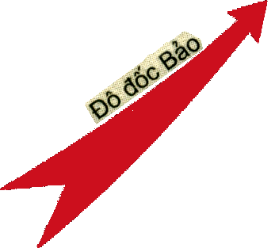
Lược đồ diễn biến trận đánh Ngọc Hồi-Đống Đa (Tết Kỉ Dậu 1789)
-Đêm 30, ta đánh đồn tiền tiêu của giặc.
-Đêm mùng 3, ta đánh đồn Hà Hồi.
-Sáng mùng 5, ta đánh đồn Ngọc Hồi, cùng lúc đó quân ta cho đánh đồn Đống Đa.
-Sầm Nghi Đống thắt cổ tự tử, Tôn Sĩ Nghị vội vã chạy về nước.

Slide 41

Thời gian | Sự kiện
Đêm 30 Tết
Ta vượt sông Gián Khẩu, tiêu diệt đồn tiền tiêu của địch
1789
Đêm mùng 3 Tết
Hạ đồn Hà Hồi
Sáng mùng 5 Tết
Hạ đồn Ngọc Hồi – Đống Đa
Trưa mùng 5 Tết
Giải phóng Thăng Long

Slide 42
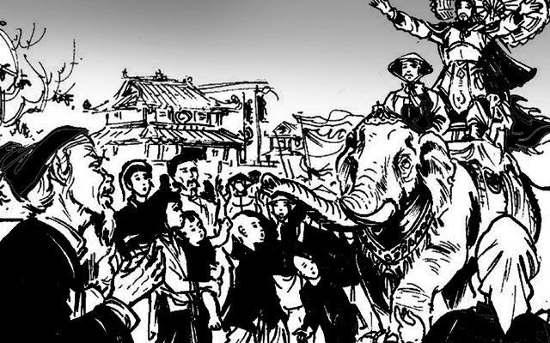

Mây tạnh mù tan trời lại sáng,
Đầy thành già trẻ mặt như hoa,
Chung vai sát cánh cùng nhau nói
Cố đô vẫn thuộc núi sông ta.

Slide 43
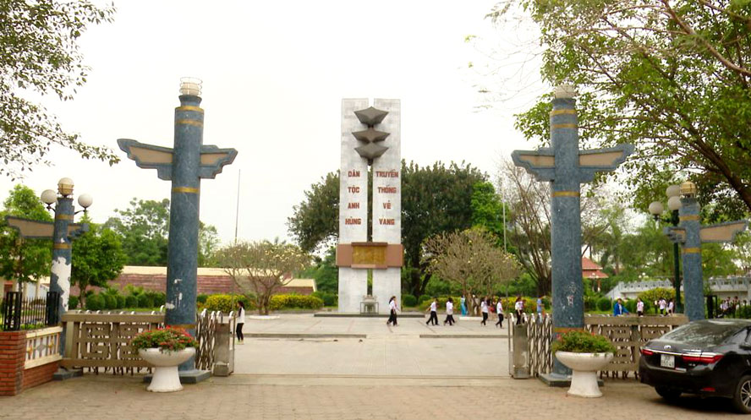
Tượng đài chiến thắng Ngọc Hồi (xã Ngọc Hồi)

Slide 44
THẢO LUẬN NHÓM
Điểm nổi bật trong trận chiến đại thắng quân Thanh chính là Nghệ thuật đánh giặc: thần tốc, táo bạo, bất ngờ, linh hoạt của Quang Trung. Em hãy làm rõ điều này
Thần tốc: hành quân từ Phú Xuân ra Bắc trong vòng 1 tháng.
Táo bạo:quyết tâm đánh giặc, dù chúng rất đông
Bất ngờ: đánh vào dịp Tết kỉ Dậu...
Linh hoạt: đi đến đâu tuyển thêm quân đến đấy, chọn địa điểm đánh...

Slide 45
Nêu nguyên nhân thắng lợi và ý nghĩa lịch sử của phong trào Tây Sơn?
Nguyên nhân thắng lợi
---------------------
- Nghệ thuật đánh giặc: thần tốc, táo bạo, bất ngờ, linh hoạt, tài tình, sáng suốt…. của Quang Trung, bộ chỉ huy
- Ý chí đấu tranh, tinh thần yêu nước của nhân dân
Ý nghĩa lịch sử
-----------------------
- Lật đổ các tập đoàn phong kiến thối nát Nguyễn,Trịnh- Lê.
- Đặt nền tảng thống nhất quốc gia.
- Đánh tan quân xâm lược Xiêm, Thanh bảo vệ vững chắc nền độc lập của đất nước.

Slide 46
III. NGUYÊN NHÂN THẮNG LỢI VÀ Ý NGHĨA LỊCH SỬ CỦA PHONG TRÀO TÂY SƠN
1. Nguyên nhân thắng lợi
Nhân dân ta đoàn kết, có tinh thần yêu nước nồng nàn.
Sự lãnh đạo tài tình của Quang Trung và bộ chỉ huy nghĩa quân.
2. Ý nghĩa lịch sử
Lật đổ chính quyền Nguyễn, Trịnh – Lê, xóa bỏ ranh giới chia cắt đất nước, đặt nền tảng thống nhất quốc gia.
Đánh tan quân xâm lược Xiêm, Thanh bảo vệ nền độc lập và lãnh thổ của tổ quốc.

Slide 47
Có ý kiến cho rằng phong trào Tây Sơn đã hoàn thành hai nhiệm vụ: nhiệm vụ giai cấp và nhiệm vụ dân tộc. Em hãy làm rõ ý kiến trên?

Slide 48

PHONG TRÀO TÂY SƠN
(1771 – 1789)
NHIỆM VỤ GIAI CẤP
NHIỆM VỤ DÂN TỘC
LẬT ĐỔ CHÍNH QUYỀN VUA LÊ – CHÚA TRỊNH
LẬT ĐỔ CHÍNH QUYỀN CHÚA NGUYỄN
KHÁNG CHIẾN CHỐNG XIÊM
(1785)
KHÁNG CHIẾN CHỐNG THANH
(1789)
BƯỚC ĐẦU THỐNG NHẤT ĐẤT NƯỚC, BẢO VỆ NỀN ĐỘC LẬP DÂN TỘC

Slide 49
Ai là người tự xưng là “quốc phó”, lấn át quyền hành của chúa Nguyễn?
A. Mai Thúc Loan
B. Trương Phúc Loan
C. Nguyễn Hữu Chỉnh
D. Vũ Văn Nhậm

Slide 50
Đâu là căn cứ đầu tiên của cuộc khởi nghĩa nông dân Tây Sơn?
A. Tây Sơn thượng đạo
B. Tây Sơn hạ đạo
C. Truông Mây
D. Phú Xuân

Slide 51
Từ quan to đến quan nhỏ, nhà cửa chạm trổ...lấy sự phú quý phong lưu để khoe khoang lẫn nhau...Họ coi vàng bạc như cát, lúa gạo như bùn, hoang phí vô cùng” (Trích “Phủ biên tạp lục”) Đoạn trích trên phản ánh hiện trạng gì ở Đàng Trong giữa thế kỉ XVIII?
A. Tình trạng sưu thuế nặng nề của nông dân
B. Tình trạng tham nhũng của quan lại
C. Đời sống xa xỉ của quan lại
D. Các cuộc đấu tranh của nông dân phát triển

Slide 52
Điểm đặc biệt trong lực lượng tham gia của khởi nghĩa nông dân Tây Sơn là gì?
A. Được sự ủng hộ của nhà Mãn Thanh
B. Được sự ủng hộ của các văn thân, sĩ phu
C. Được sự ủng hộ của người Pháp
D. Được sự ủng hộ của đông đảo các tầng lớp nhân dân lao động kể cả dân tộc thiểu số

Slide 53
Nguyễn Nhạc đã có chủ trương gì khi phía Bắc là quân Trịnh, phía Nam là quân Nguyễn ?
A. Tạm hoà hoãn với quân Trịnh, dồn sức đánh Nguyễn
B. Tạm hoà hoãn với quân Nguyễn, dồn sức đánh Trịnh .
C. Tạm hoà hoãn với cả Trịnh-Nguyễn để củng cố lực lượng .
D. Chia lực lượng đánh cả Trịnh và Nguyễn

Slide 54
Khi Nguyễn Huệ đem quân tấn công ra Bắc, ông đã nêu khẩu hiệu gì
A. “Phù Lê diệt Mạc”.
B. “Phù Lê diệt Trịnh”.
C. “Phù Lê diệt Nguyễn”.
D. “Phù Lê diệt Trịnh, Nguyễn”.

Slide 55
Vì sao Nguyễn Huệ lại sử dụng khẩu hiệu “phù Lê diệt Trịnh” khi tiến quân ra Bắc?
A. Uy tín của nhà Lê đối với dân Đàng Ngoài lớn
B. Do nhà Lê ủng hộ Tây Sơn lật đổ chúa Trịnh
C. Do nhà Lê ủng hộ Tây Sơn lật đổ chúa Nguyễn
D. Do nhà Lê ủng hộ Tây Sơn kháng chiến chống Xiêm

Slide 56
Vì sao cuối năm 1788, nhà Thanh cử Tôn Sĩ Nghị đem 29 vạn quân xâm lược nước ta?
A. Lợi dụng lúc nước ta bị chia cắt thành hai Đàng, mâu thuẫn nội bộ gay gắt
B. Mưu đồ mở rộng lãnh thổ về phía nam của nhà Thanh
C. Lê Chiêu Thống hèn mạc cầu cứu nhà Thanh nhằm khôi phục lại quyền lợi của mình
D. Cả B và C

Slide 57
Trước khi đem quân ra Bắc tiêu diệt quân Thanh, Nguyễn Huệ đã có hành động gì để khẳng định tính chính danh?
A. tổ chức cuộc duyệt binh ở Nghệ An
B. ra lời hiểu dụ tướng sĩ
C. tuyển thêm quân sĩ
D. lên ngôi hoàng đế

Slide 58
"Nước Nam từ khi có đế có vương đến nay, chưa bao giờ ông vua nào luồn cúi đê hèn như vậy".
Câu nói trên muốn nhắc đến vị vua nào?
A. Lê Chiêu Thống
B. Lê Hiền Tông
C. Lê Trang Tông
D. Lê Chiêu Tông

Slide 59
Những trận đánh quyết định của quân Tây Sơn quét sạch 29 vạn quân Thanh xâm lược vào mùa xuân Kỉ dậu (1789) diễn ra theo thứ tự như thế nào?
A. Đống Đa – Hà Hồi – Ngọc Hồi
B. Hà Hồi – Ngọc Hồi – Đống Đa
C. Đống Đa – Ngọc Hồi – Hà Hồi
D. Ngọc Hồi – Hà Hồi – Đống Đa

Slide 60
Tướng nào của giặc phải khiếp sợ, thắt cổ tự tử sau khi thất bại ở Ngọc Hồi và Đống Đa?
A. Sầm Nghi Đống
B. Hứa Thế Hanh
C. Tôn Sĩ Nghị
D. Ô Đại Kinh

Slide 61
Đâu không là nguyên nhân đưa đến thắng lợi của phong trào nông dân Tây Sơn?
A. ý chí đấu tranh chống áp bức bóc lột của nhân dân
B. tinh thần yêu nước của toàn thể dân tộc
C. sự lãnh đạo đúng đắn của bộ chỉ huy nghĩa quân, đặc biệt là Quang Trung
D. nhà Thanh và quân Xiêm đang ở thời kì khủng hoảng suy yếu

Slide 62
Chiến thuật chính Quang Trung sử dụng trong trận Ngọc Hồi - Đống Đa là gì?
A. Đánh lâu dài
B. Tận dụng thời cơ thuận lợi đánh nhanh thắng nhanh
C. Đánh du kích
D. Tiên phát chế nhân

Slide 63
Phong trào nông dân Tây Sơn không để lại bài học kinh nghiệm nào cho các phong trào đấu tranh ở những giai đoạn lịch sử sau?
A. vấn đề đoàn kết nội bộ trong bộ chỉ huy
B. vấn đề phát huy sức mạnh của người nông dân
C. vấn đề tiêu diệt tận gốc kẻ thù
D. vấn đề cần có một phương pháp đấu tranh đúng đắn

Slide 64
Cho đoạn trích sau:
“Đánh cho để dài tóc
Đánh cho để đen răng
Đánh cho nó chích luân bất phản
Đánh cho nó phiến giáp bất hoàn
Đánh cho sử tri Nam quốc anh hùng chi hữu chủ”.
Đoạn hiểu dụ trên của vua Quang Trung không mang ý nghĩa gì?
A. Nêu mục đích ra Bắc của nghĩa quân Tây Sơn.
B. Tạo khí thế, quyết tâm chiến đấu của nghĩa quân Tây Sơn.
C. Thể hiện truyền thống đất tranh bắt khuất của dân tộc.
D. Ca ngợi những chiến thắng oai hùng của quân Tây Sơn.

Slide 65
Một số trận thủy chiến lớn của quân dân ta trong lịch sử chống ngoại xâm
TT | Lãnh đạo kháng chiến | Quân giặc | Năm | Trên sông
1
2
3
4
Ngô Quyền
Nam Hán
938
Bạch Đằng
Lê Hoàn
Tống
981
Bạch Đằng
Lý Thường Kiệt
Tống
1077
Như Nguyệt
Trần Hưng Đạo
Nguyên
1288
Bạch Đằng

